Slide 1
Ηλεκτρονικά συστήματα λήψης δεδομένων στα Πειράματα Φυσικής Υψηλών Ενεργειών
Kostas Kloukinas
CERN
Electronics System for Experiments group
Microelectronics section

Slide 2
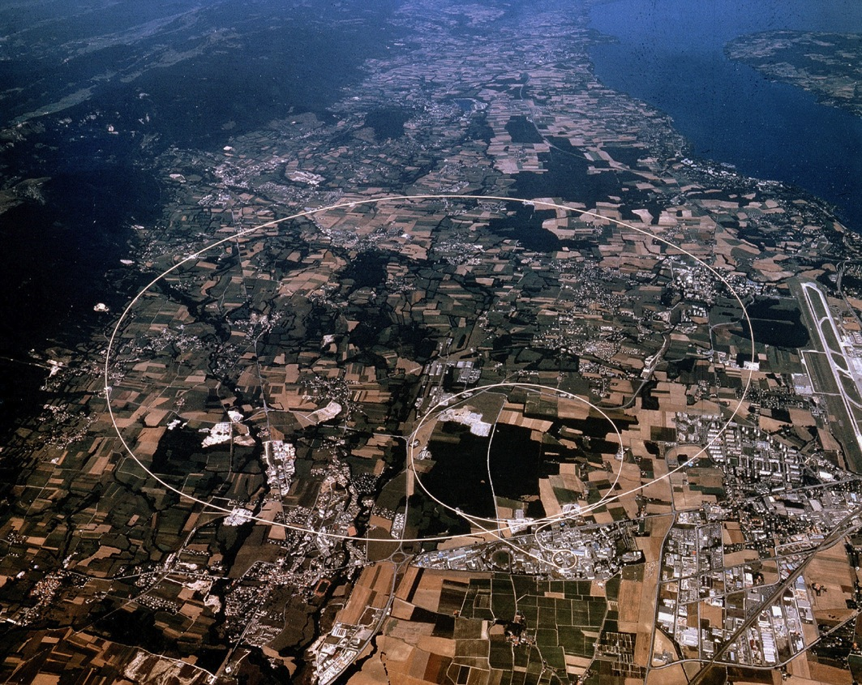
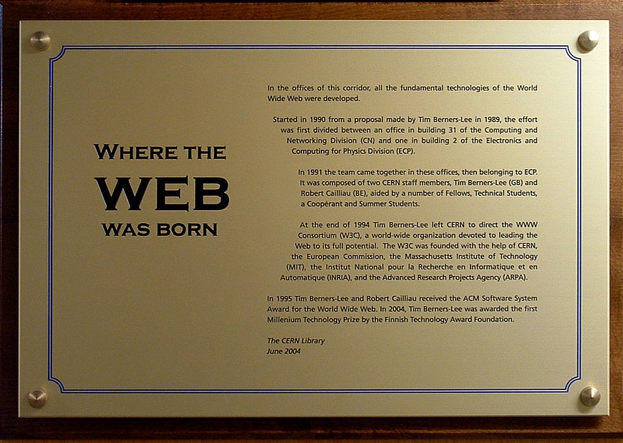
Η αποστολή του CERN
Έρευνα & Ανακάλυψη
LHC
Τεχνολογία
Συνεργασία
SPS
Εκπαίδευση & Κατάρτιση
CERN Site (Meyrin)

Slide 3
Μέθοδοι της Σωματιδιακής Φυσικής
Τα Σωματίδια συγκρούονται με ταχύτητες παραπλήσιες με αυτή του φωτός με αποτέλεσμα την παραγωγή νέων σωματιδίων
Τα νέα σωματίδια περνούν μέσα από το χώρο των ανιχνευτών των πειραμάτων και παράγουν ηλεκτρικά σήματα

Slide 4
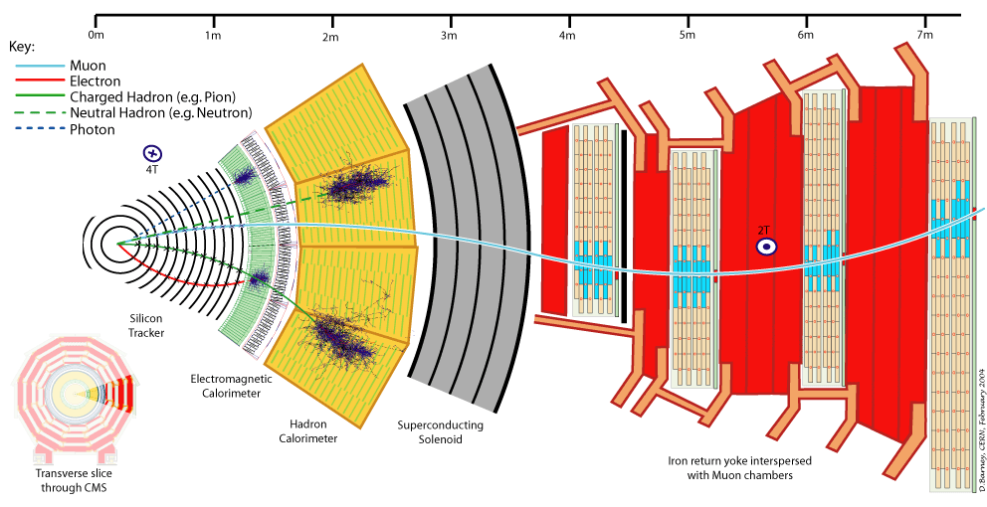
Εγκάρσια τομή του πειράματος CMS
4 T magnetic field in the tracker to bend the particle tracks

Slide 5
Τα Ηλεκτρονικά των Πειραμάτων
Ανίχνευση και Ενίσχυση Σήματος
Οι αλληλεπιδράσεις των σωματιδίων δημιουργούν ασθενή ηλεκτρικά σήματα στους ανιχνευτές.
Προενισχυτές χαμηλού θορύβου ενισχύουν τα σήματα σε μετρήσιμα επίπεδα
Επεξεργασία Σήματος και Λήψη Δεδομένων (DAQ)
Ψηφιοποίηση και επεξεργασία για την εξαγωγή σημαντικών πληροφοριών, όπως η ενέργεια, ο χρόνος και η θέση της αλληλεπίδρασης των σωματιδίων.
Τα συστήματα σκανδαλισμού (Τrigger) εντοπίζουν σημαντικά γεγονότα, φιλτράροντας τον θόρυβο του υποβάθρου και μειώνοντας τον όγκο των δεδομένων πριν από την αποθήκευση.
Μετάδοση και Συγχρονισμός Δεδομένων
Τα επεξεργασμένα δεδομένα πρέπει να μεταδοθούν αποτελεσματικά σε κεντρικά υπολογιστικά συστήματα για περαιτέρω ανάλυση.
Ο ακριβής χρονισμός και ο συγχρονισμός είναι κρίσιμος για τη συσχέτιση σημάτων από διαφορετικά μέρη του ανιχνευτή.

Slide 6
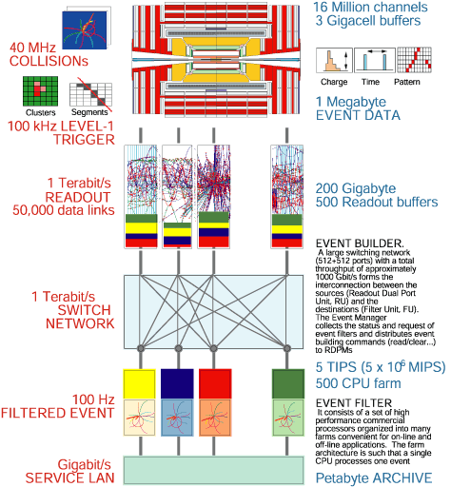
Συλλογή & Διαλογή των Δεδομένων
40x10⁶ φωτογραφίες /sec
20 συγκρούσεις ανά φωτογραφία
Το πρώτο φιλτράρισμα των μετρήσεων γίνεται στους ανιχνευτές δίνοντας 100x10³ φωτογραφίες /sec
Το δεύτερο φιλτράρισμα των μετρήσεων γίνεται από συστοιχίες υπολογιστών δίνοντας 1 φωτογραφία /sec για εγγραφή και μετέπειτα ανάλυση
Τα πειράματα του LHC παράγουν 10-15 Petabytes δεδομένων κάθε χρόνο (20 εκατομμύρια CDs!)
Για την ανάλυση των δεδομένων χρειάζεται η υπολογιστική ισχύς που αντιστοιχεί σε ~100,000 γρήγορους μοντέρνους επεξεργαστές.

Slide 7
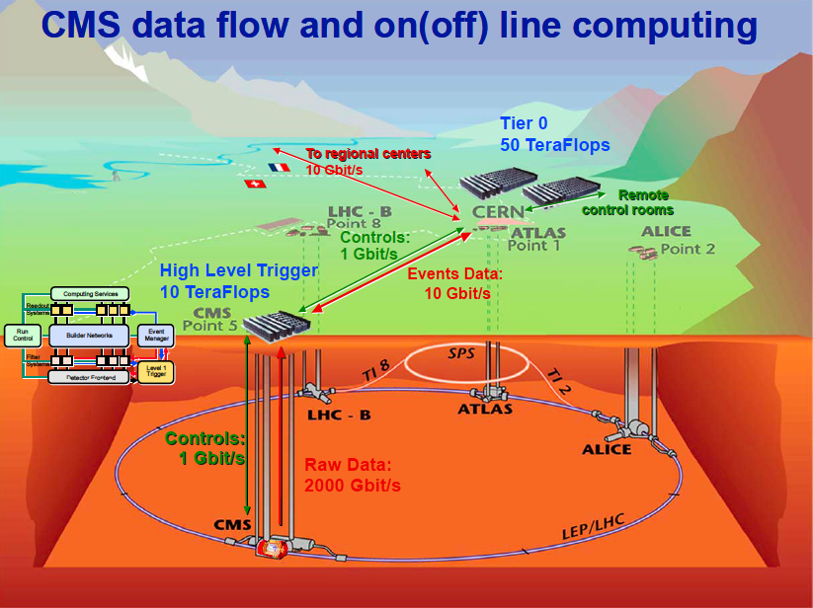
Η ροή των δεδομένων

Slide 8
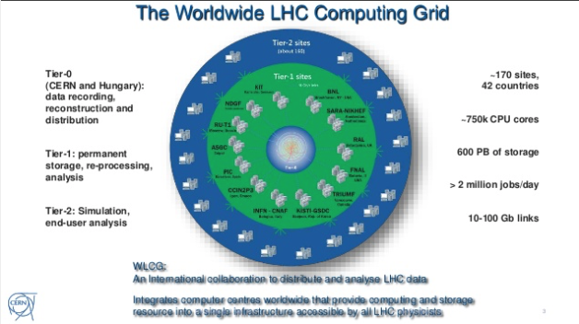
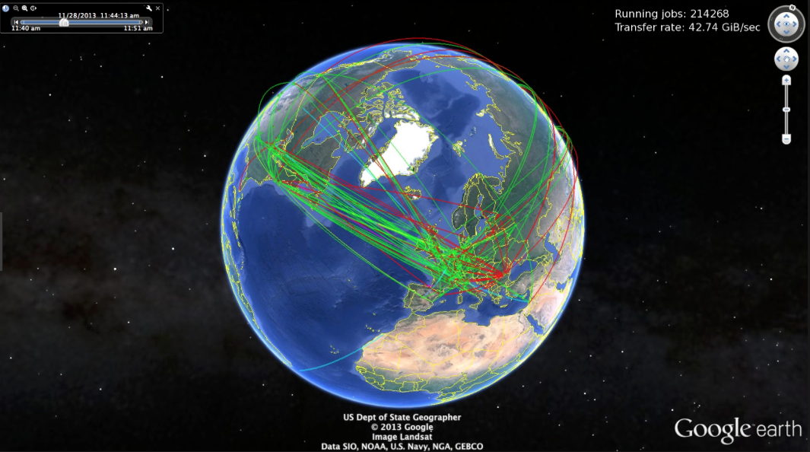
Το Παγκόσμιο Υπολογιστικό Δίκτυο

Slide 9
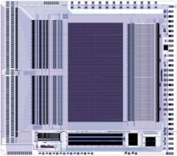
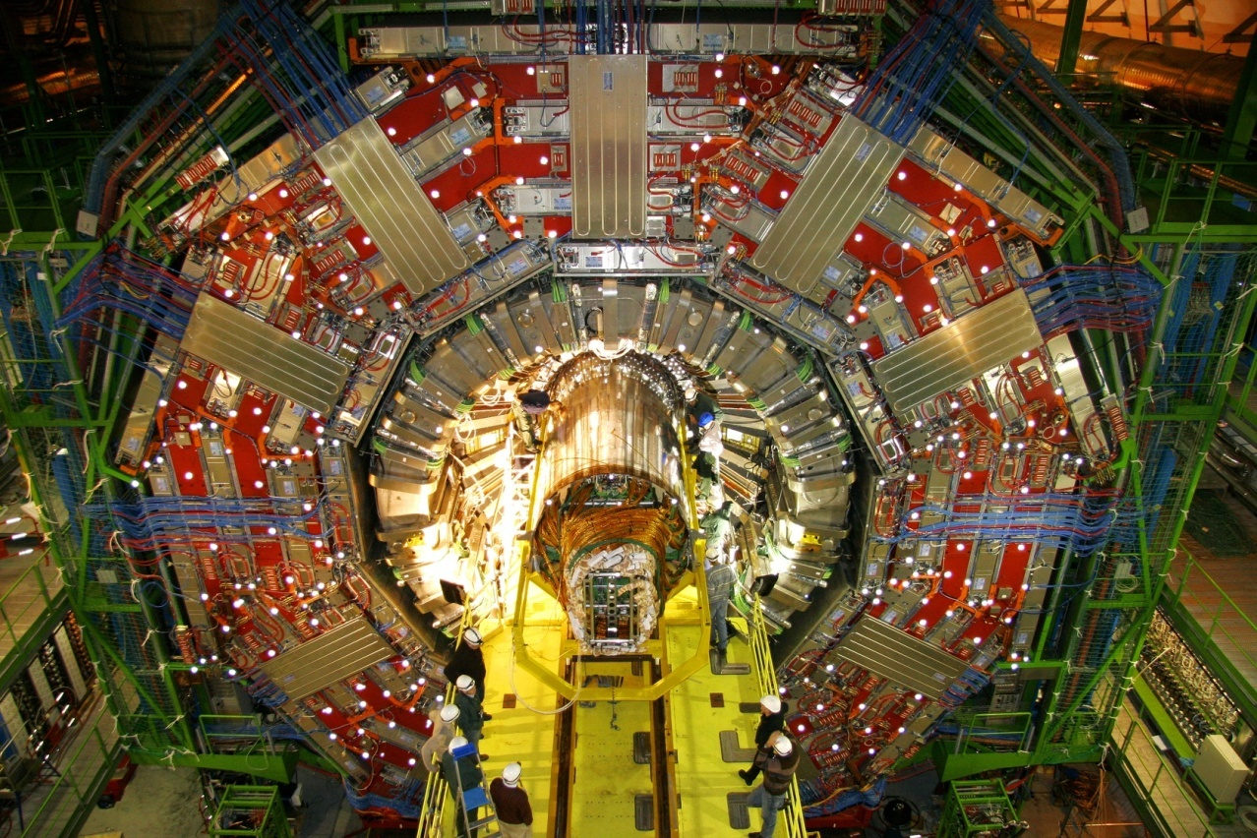
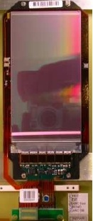
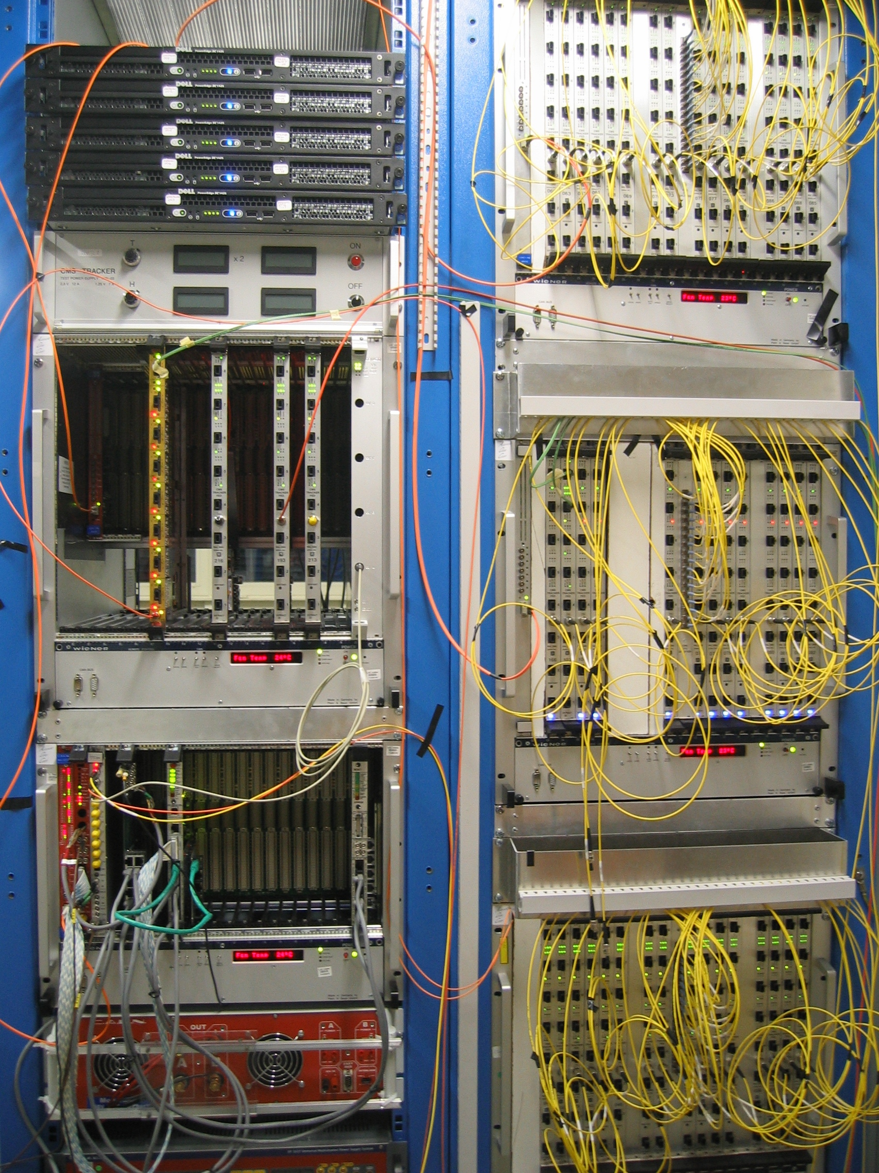
Microchips for Megastructures
On-detector ASIC
CMS experiment at the LHC accelerator at CERN
Silicon Tracker Hybrid
Off-detector electronics
Notes:
Since the career we are reviewing today is buillt on detector electronics I believe that it is appropriate to spend a couple of minutes to introduce you to the world of electronics for particle physics experiments in hadron colliders.
These electronics are generaly divided in two distinct parts. The on-detector electronics and the off detector electronics. The on-detector electronics are realised with Application Specific Integrated Circuits (ASICs) and their role is to amplify the weak electrical signals that the particles generate with their passage through the sensors, to digitize them, perform some signal processing and finaly transmit them to the off-detector electronics for further processing.

Slide 10
ASICs στη Φυσική Υψηλών Ενεργειών
ASIC Application-Specific Integrated Circuits Ολοκληρωμένα Κυκλώματα εξειδικευμένης εφαρμογής
Ιδιαίτερα εξειδικευμένες λειτουργίες
Ειδικές τεχνικές επεξεργασίας σήματος
Υψηλή ανάλυση και μεγάλο δυναμικό εύρος
Πολύ μεγάλος αριθμός καναλιών ανάγνωσης
Χαμηλή κατανάλωση ενέργειας
Περιβάλλον έντονης σωματιδιακής ακτινοβολίας
TID (Total Ionizing Dose) of 500 Mrads up to 1 Grad
Space applications requirements: up to 200 Krads
SEE (Single Event Effects)
Particle fluence ~10¹⁵ cm⁻² (inner tracker layers)

Slide 11
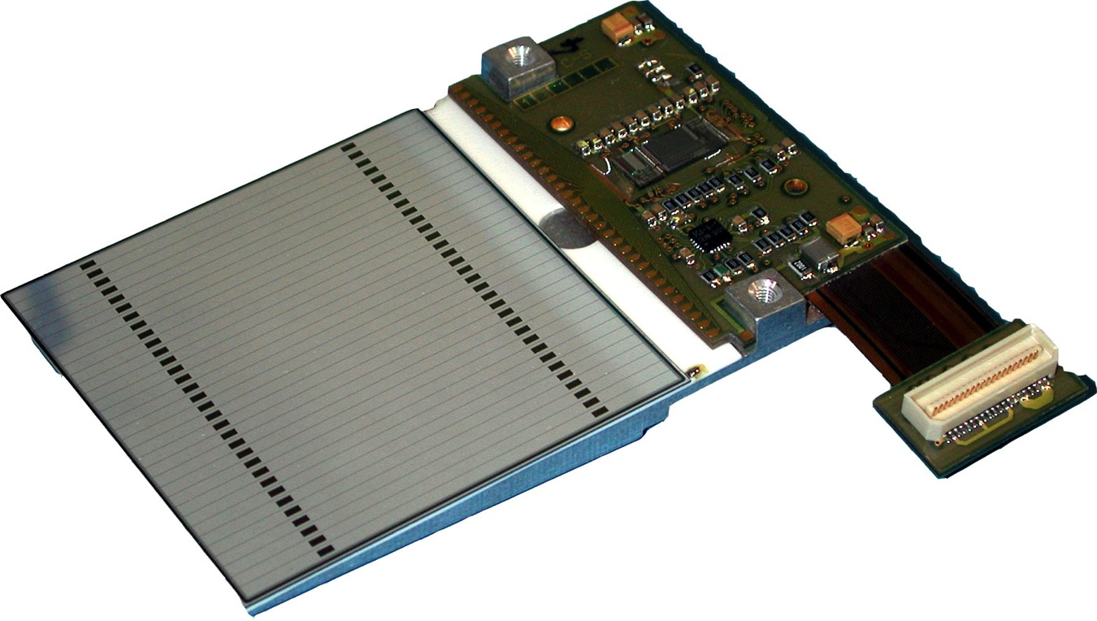
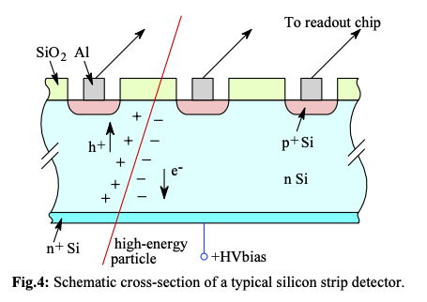
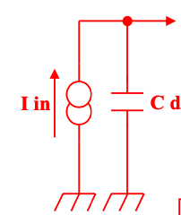
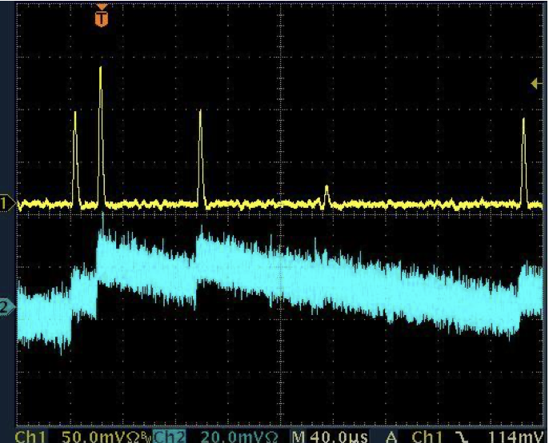
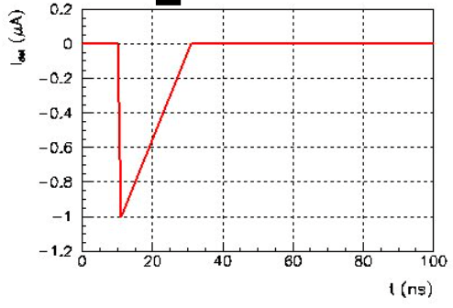
Silicon Strip Detector electronics
Silicon-strip detector
On-detector electronics
ASIC (Application Specific Integrated Circuit)
Pre-amplifier
Shaper
Discriminator
or ADC
Pipeline memory
C_{f}
Multiplexer
-
1/0
+
Optical Transmission
LHC clock
40 MHz
Threshold
Other channels
Threshold
Very small signal (~fC) Needs amplification
t(ns)
Digitized signal (1/0) Signal above a preset threshold

Slide 12
Cms preshower detector
The case of the

Slide 13
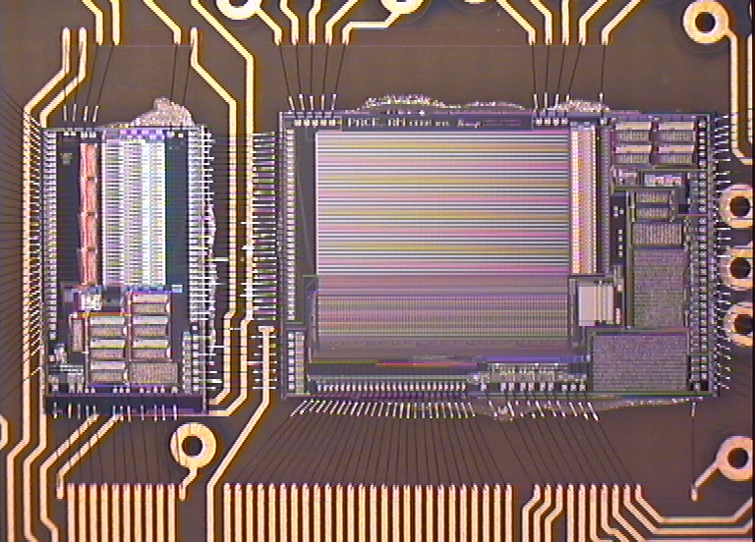
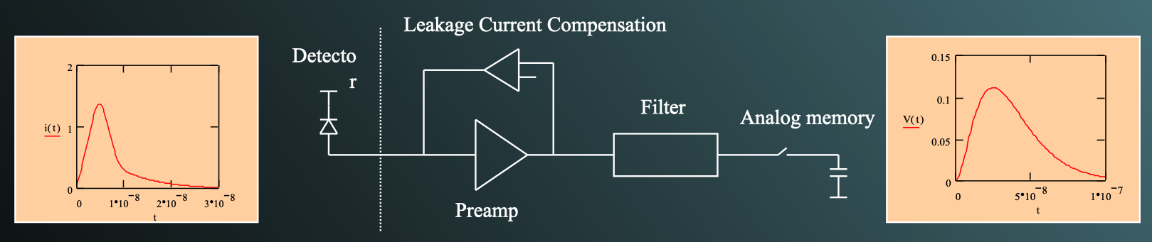
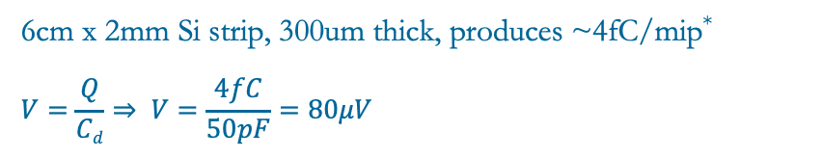
Analog Electronics
Ανιχνευτής λωρίδων πυριτίου
Analog ASIC (Application Specific Integrated Circuit)
6cm x 2mm Si strip, 300um thick, produces ~4fC/mip*
$$V=\frac{Q}{Cd}⇒ V=\frac{4fC}{50pF}=80μV$$
Πολύ ασθενές σήμα για μετάδοση σε 100 μέτρα
*mip: minimum ionizing particle

Slide 14
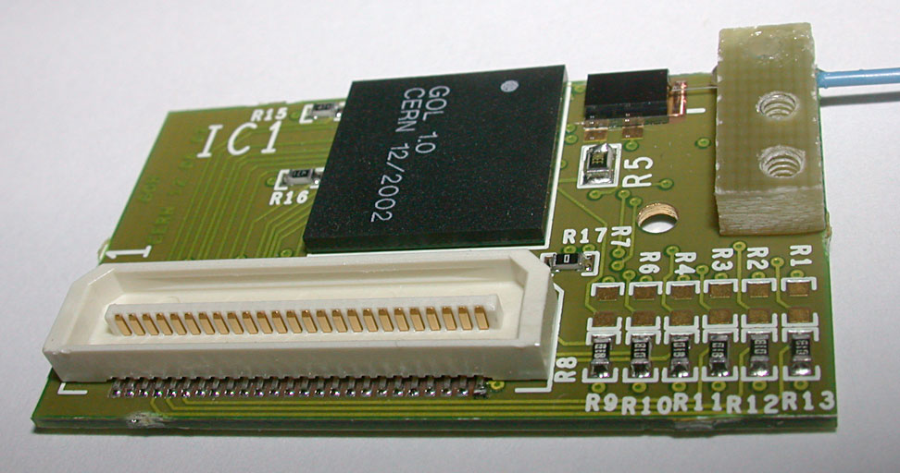
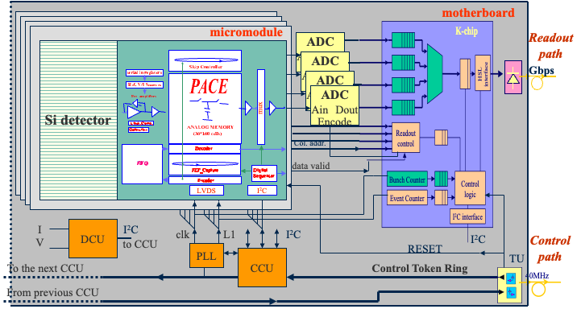
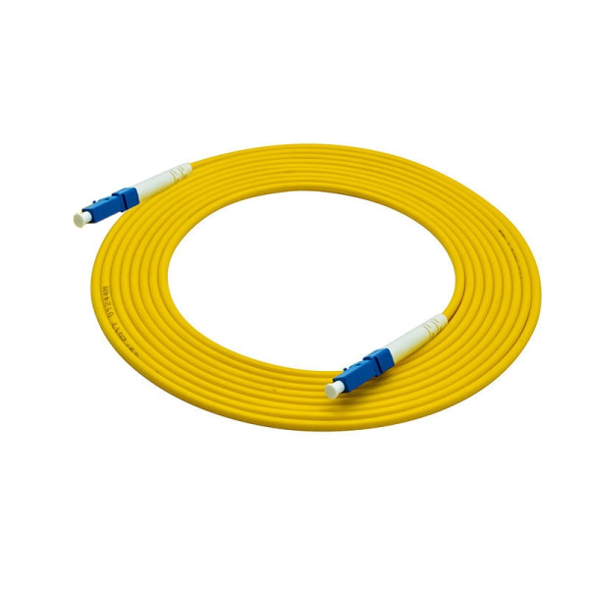
Digital Electronics
ADC: Ψηφιοποίηση των παλμών
Συγχώνευση, μορφοποίηση και μετάδοση με οπτικές ίνες
Το μεγαλύτερο πλεονέκτημα των ψηφιακών ηλεκτρονικών έναντι των αναλογικών είναι η ανθεκτικότητα στον θόρυβο και η ακεραιότητα του σήματος.

Slide 15
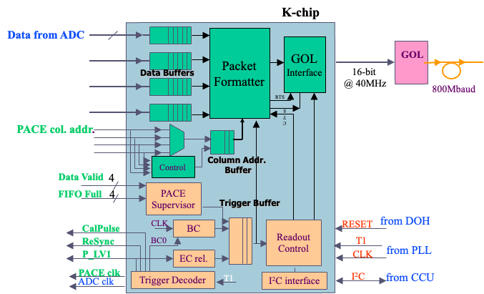
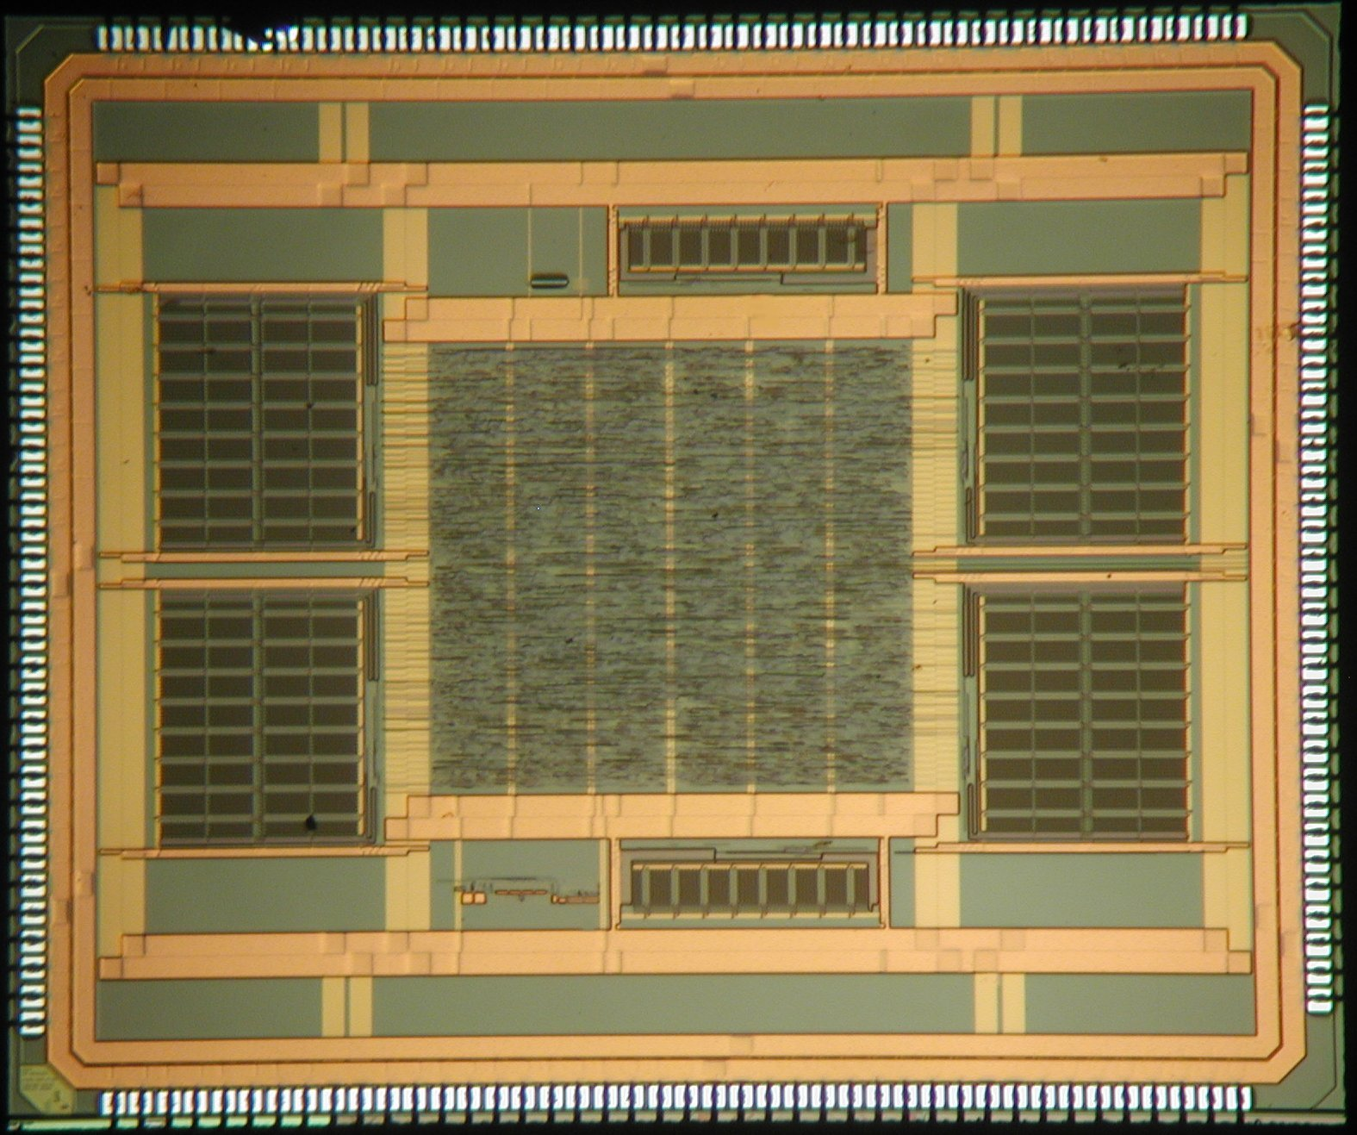
Digital ASIC
Λειτουργικό Διάγραμμα Ψηφιακού ολοκληρωμένου
Μικροφωτογραφία του ολοκληρωμένου

Slide 16
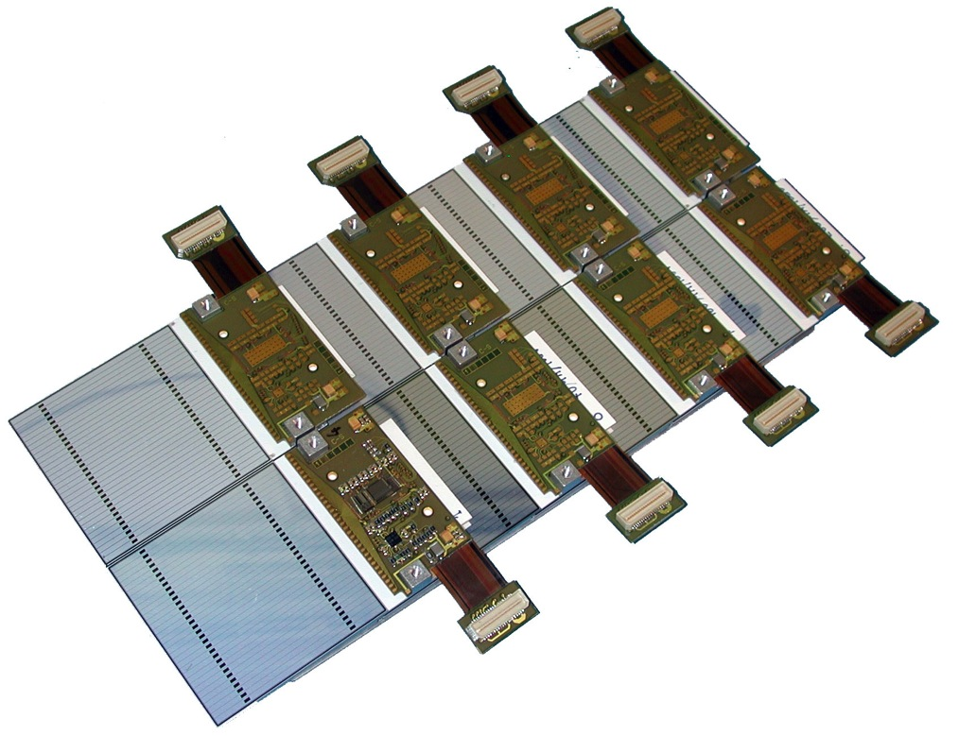
Sensor modules with ASICs

Slide 17
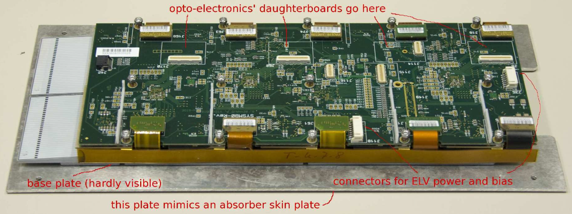
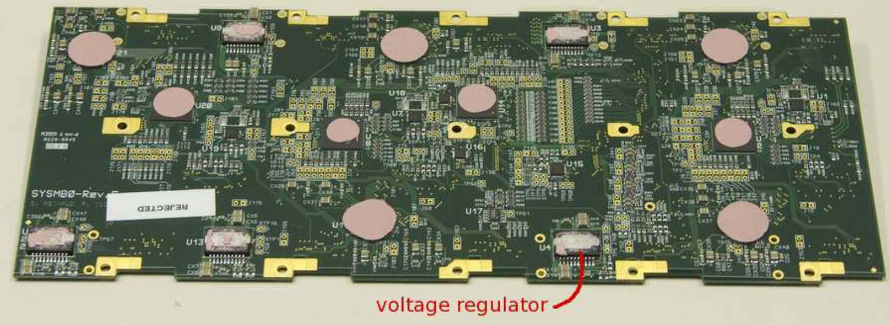
Μητρική κάρτα με 10 ανιχνευτές

Slide 18
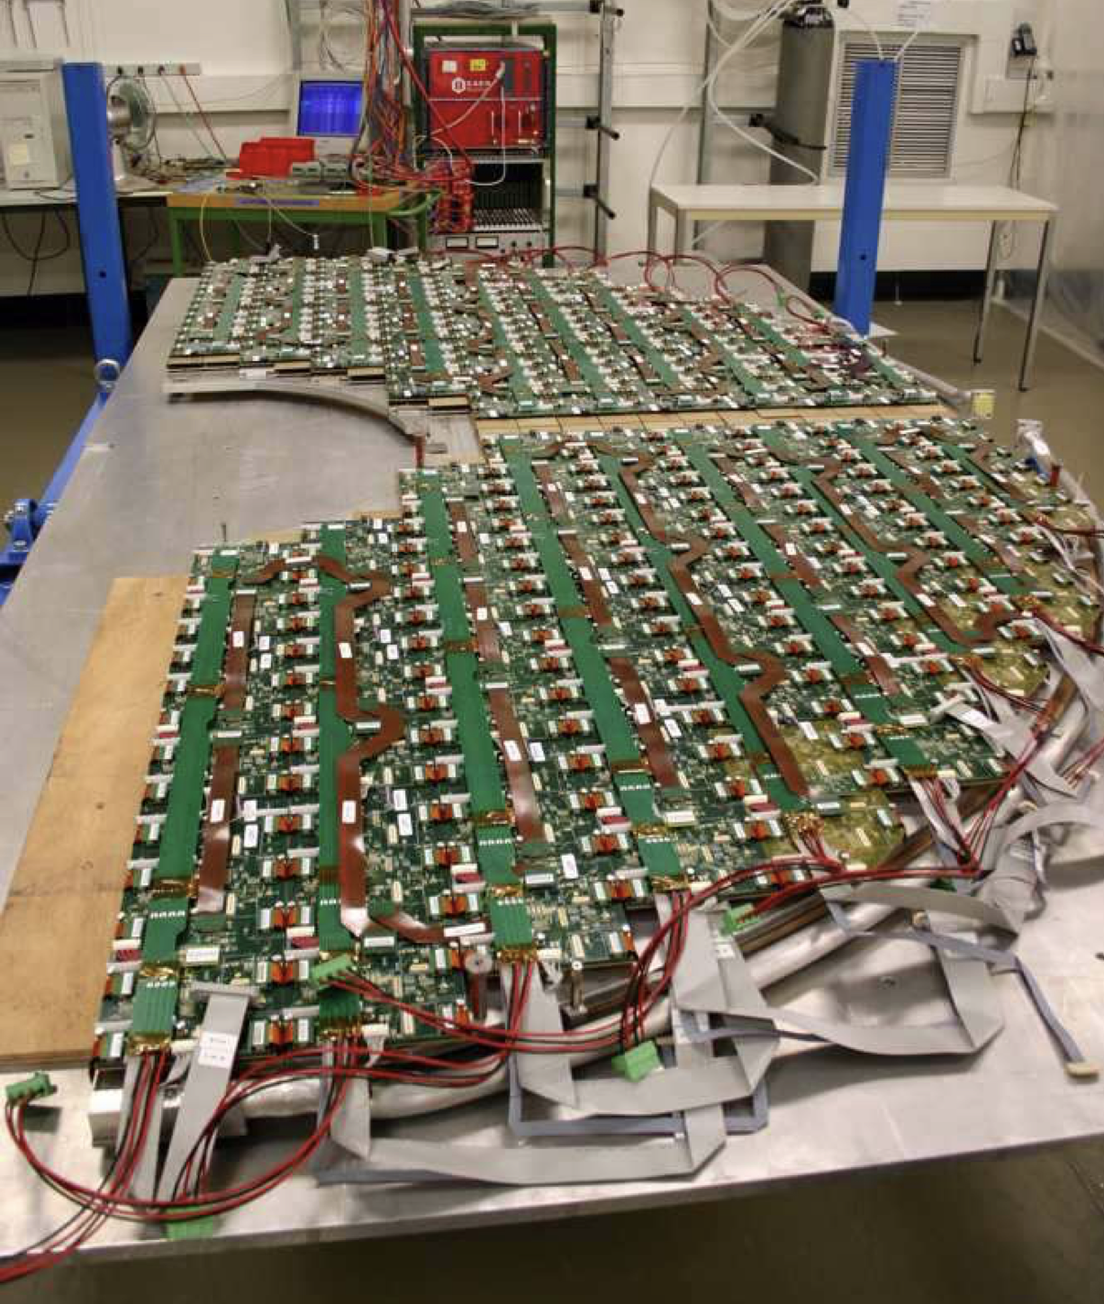
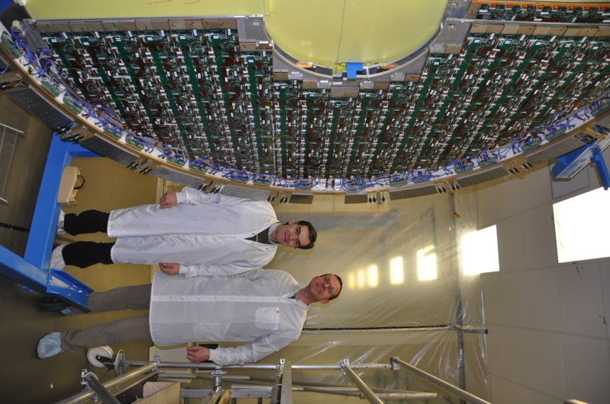
Συναρμολόγηση του ανιχνευτή

Slide 19
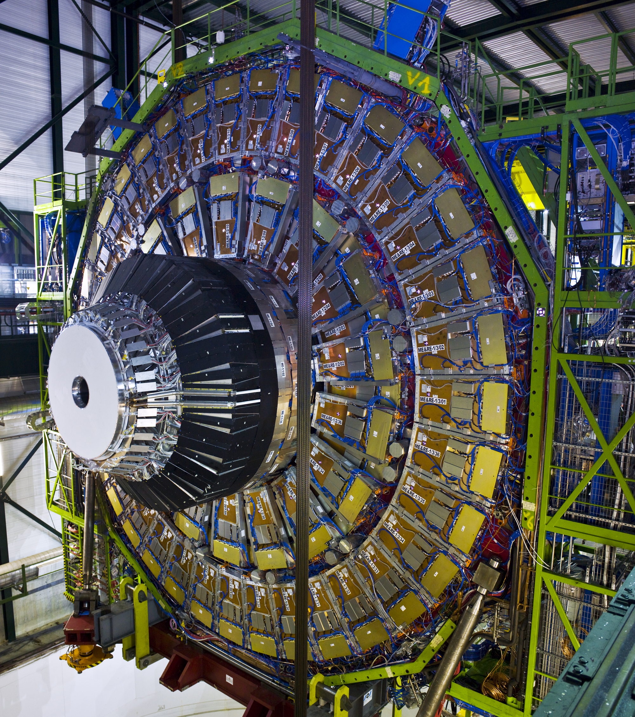
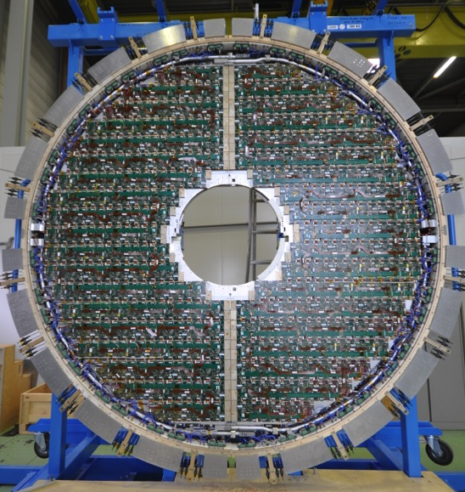
Συναρμολόγηση του ανιχνευτή

Slide 20
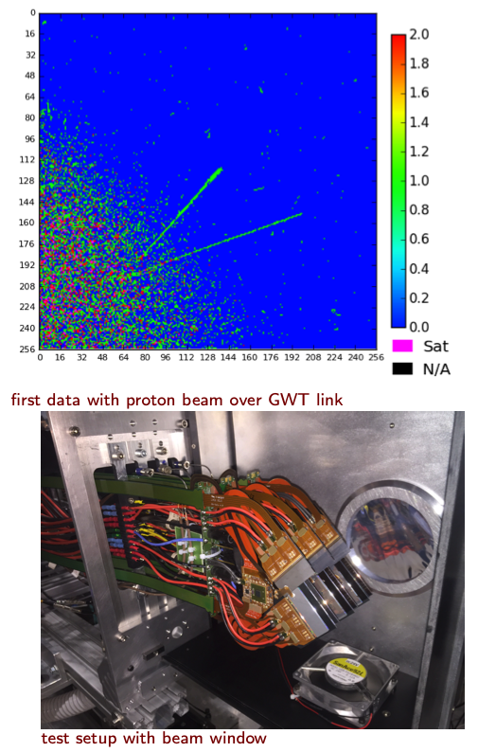
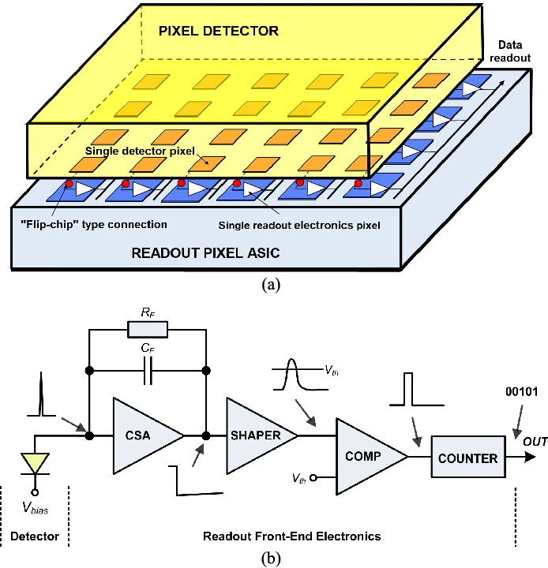
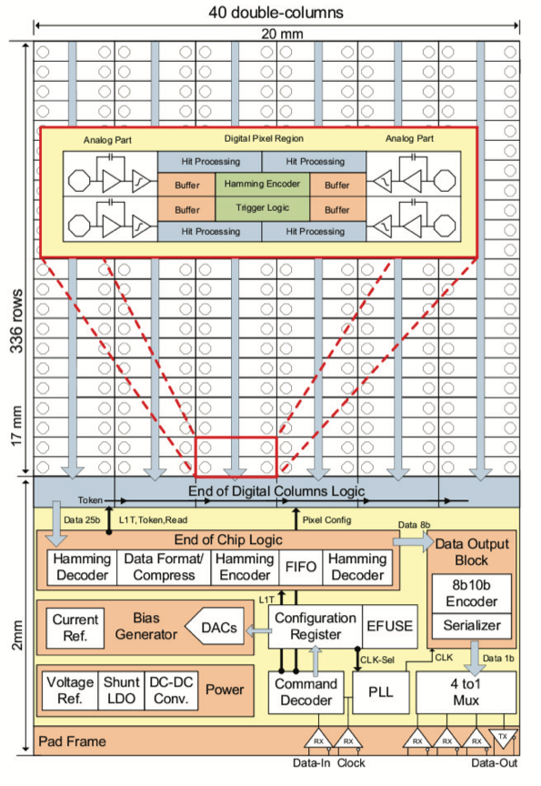
Pixel Detector electronics
Velopix readout ASIC for the LHCb detector

Slide 21
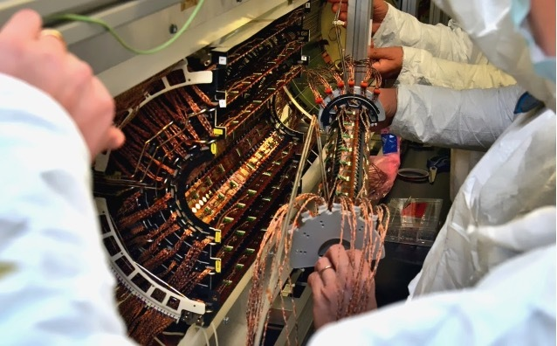
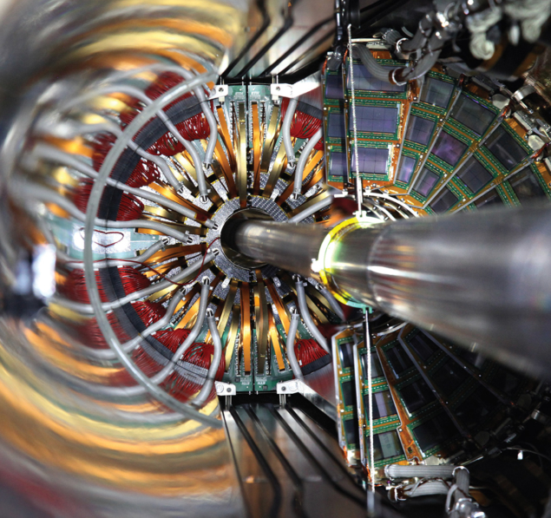
CMS Pixel Inner Tracker

Slide 22
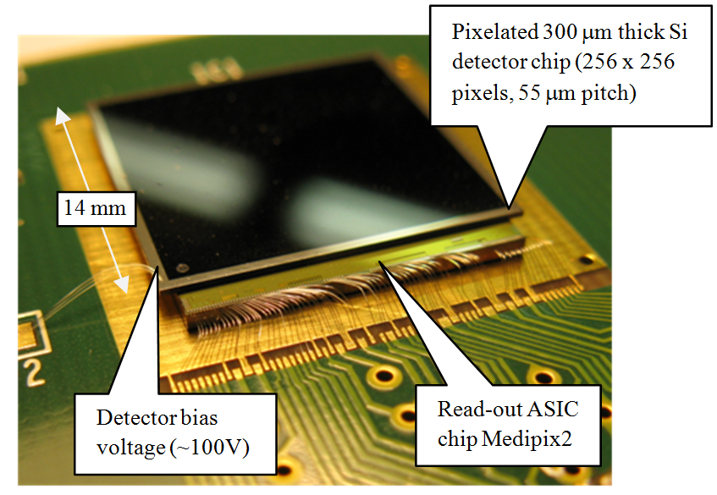
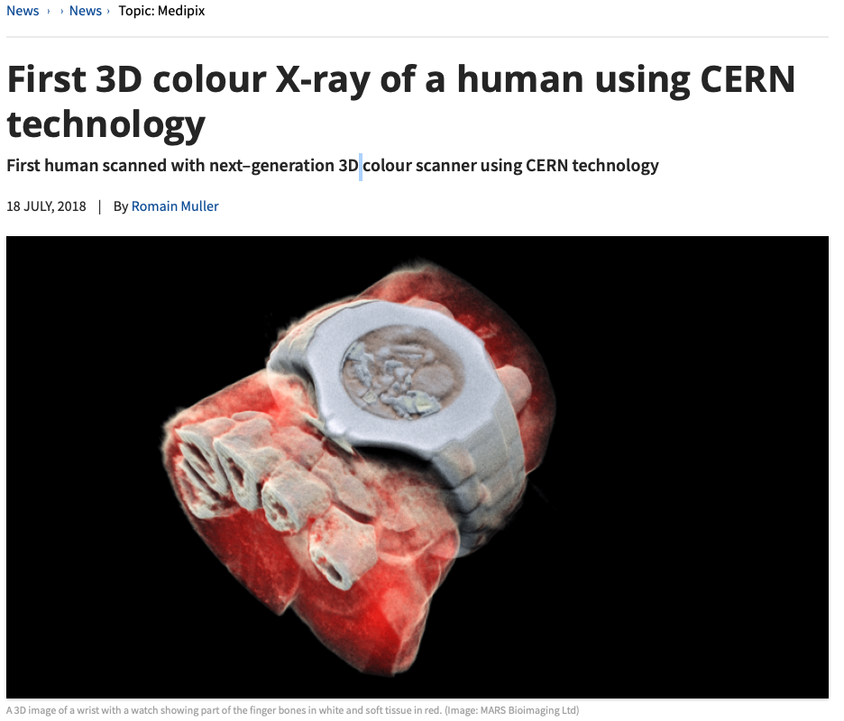
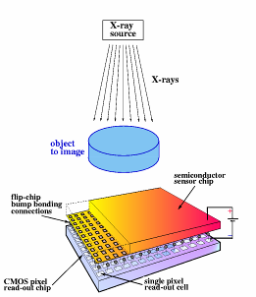
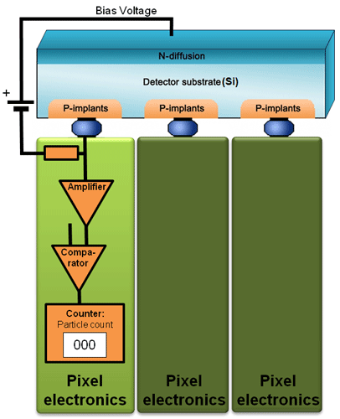
Pixel Sensors in Medical Imaging
New X-ray technology produces striking 3D images in full colour
A new medical imaging device uses technology developed by particle physicists to produce full colour, 3D images of the human body.
A hybrid detector capable of counting each individual particle hitting the pixels and measure its energy.

Slide 23
Cms outer tracker @ HL-LHC
The case of the

Slide 24
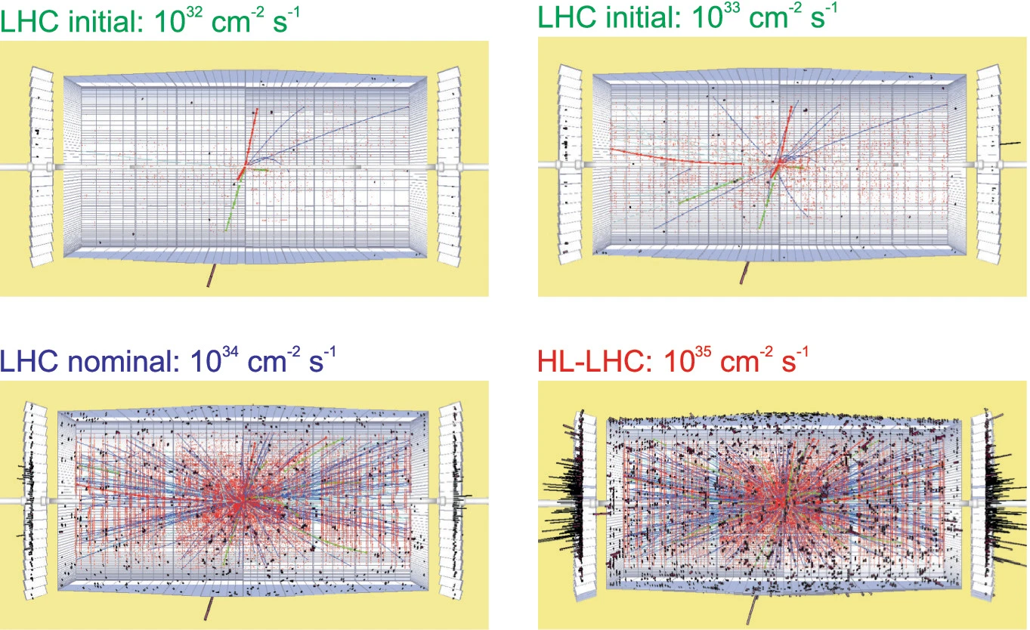
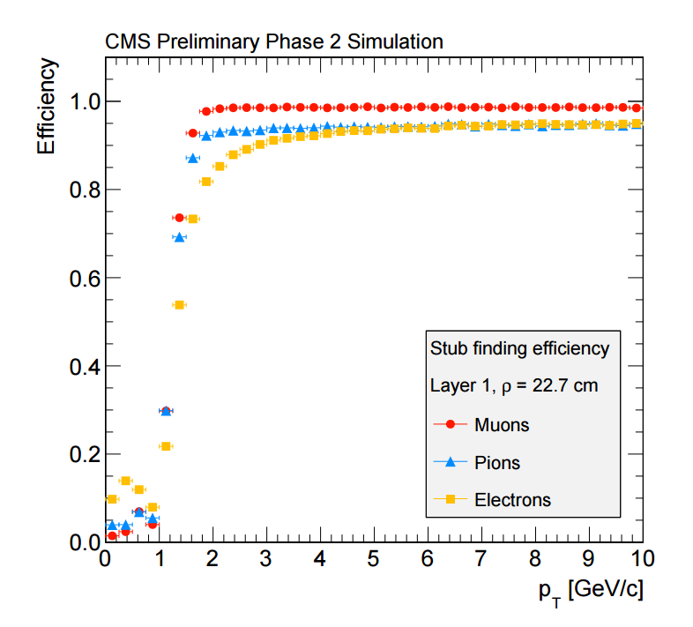
Phase-2 upgrade challenges
LHC → HL-LHC: sustained luminosity of 5x10³⁴ cm⁻²s⁻¹
From 20 → 200 pileup events per BX
μ, e and jets at exceedingly high rates
Add tracking information to the Level-1 trigger decision to keep trigger rate at an acceptable level
Performance of trigger algorithms degrades with increasing pile-up
Reject locally signals from low-p_{T} particles (< 2GeV/c)
Reduce data volume by one order of magnitude making transmission feasible for the available power budget
Simplify track finding algorithms
⟨Pile-up⟩ ~ 20
⟨Pile-up⟩ ~ 200
Notes:
The capacity of performing quick recognition of particles with high transverse momentum in the inner tracker is essential to keep CMS trigger rate at an acceptable level
A possible option is to anticipate the use of tracking information in the Level-1 selection, along the lines of what is done today in the HLT

Slide 25
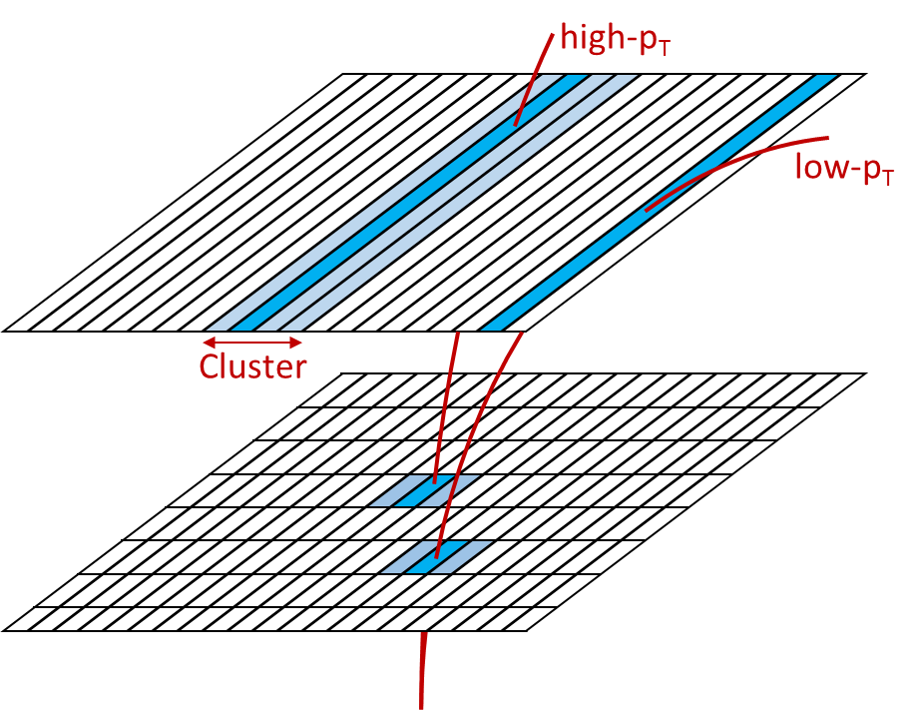


Intelligent particle tracking system
L1 Trigger @ 1MHz (max)
FE
Pipeline memory
L1 triggered data (up to 10⁶ events/s)
Stub finding
Stream data of encoded information of high p_{T} particles (40 MHz frame rate)
2 mm
$$\vec{\text{r}}$$
> 200 mm
Τοπικό φιλτράρισμα τροχιών
με βάση την εγκάρσια ορμή (P_{T}) των σωματιδίων
και μετάδοση στο Σύστημα Σκανδαλισμού
μόνο των ενδιαφερόντων ιχνών
Interaction point
ʘ
B
$$\vec{φ}$$
3.8T provided by the superconducting solenoid
The CMS OT detector working principle of p_{T} discrimination
Exploit the strong magnetic field of CMS
Correlate signals between two closely spaced sensors to identify “stubs”
Stubs defined as a track coordinate + angle based on tracking window on parallel sensor
Transmit stub coordinates and momentum instead of a multiplicity of hits

Slide 26
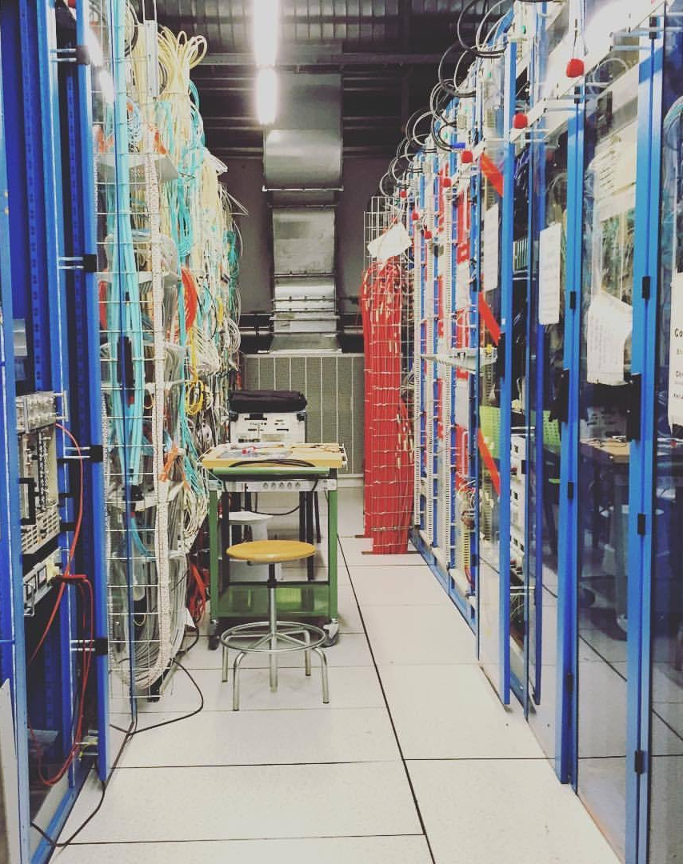
MPA-SSA Readout Concept
Level-1 accept
Pixels
MPA
40MHz LHC clock
Level-1 accept
40MHz LHC clock
FE
Binary
Readout
SRAM
Data
Formatting
DAQ* path
Stub Finding Logic
Trigger*
path
Strips
SSA
40MHz LHC clock
Level-1 accept
SSA-to-MPA interconnect
SRAM
Two distinct data paths:
*DAQ: Async transmission 1 MHz event rate, 320 Mbps data rate
*Trigger: Sync transmission 40 MHz frame rate,
1 Gbps data rate
FE
Binary
Readout
Encoder Logic

Slide 27
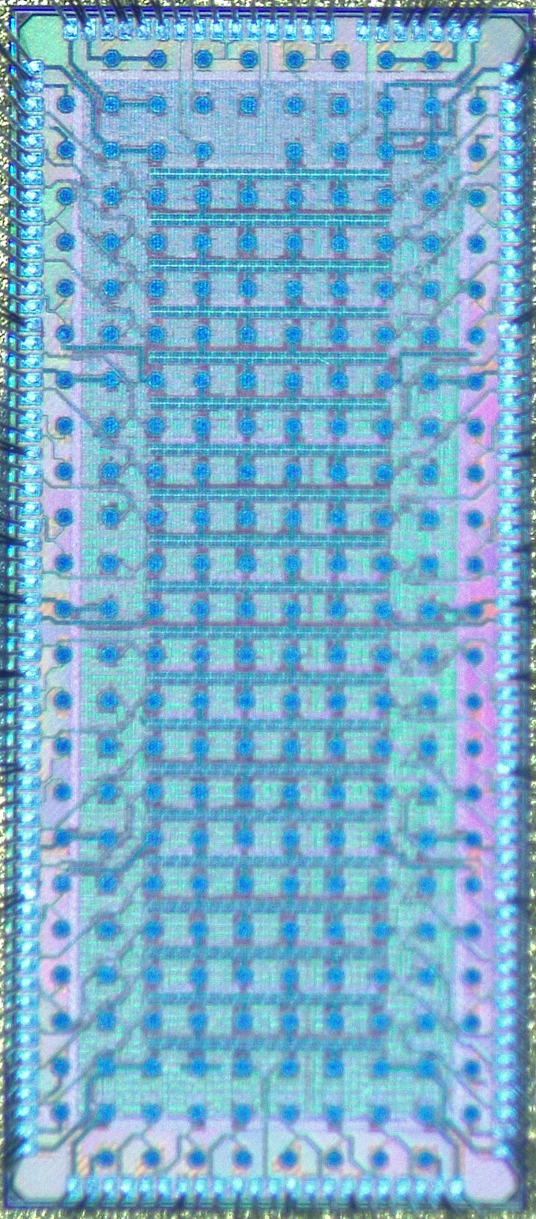
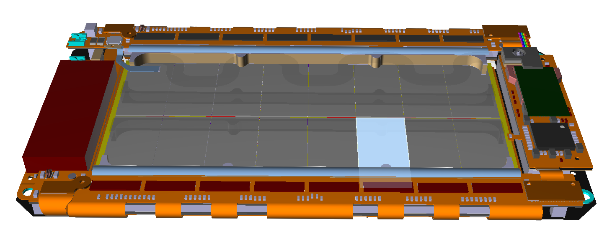
CMS Tracker Pixel-Strip (PS) module
MPA: Macro Pixel ASIC
SSA: Short Strip ASIC
CIC: Concentrator ASIC
Design Teams
CERN (MPA, SSA, CIC)
Alessandro Caratelli
Davide Ceresa
Jan Kaplon
Gianmario Bergamin
Simone Scarfi
Kostas Kloukinas
Lyon IPNL/IN2P3 (CIC)
Luigi Caponetto
Geoffrey Galbit
Benedetta Nodari
Sebastian Viret
Challenging project
Interoperability and event-by-event synchronization of all ASICs
MPA ASIC design challenges due to large die size
Low Power consumption
2.8 mm
6.5 mm
CIC
CMS Outer Tracker PS-Module
SSA
MPA
Notes:
Coming to the more recent years of my career, and perhaps the most interesting and more challenging project in my career is the development of the on-detector ASICs for the HL-LHC upgrades of the CMS Outer Tracker.
The Outer tracker detector is novel detector featuring real-time on-detector event processing and filtering thus enabling the inclusion of tracking information in the trigger system. By exploiting the CMS strong magnetic field and correlating signals between two closely spaced sensors (a pixel sensor and a strip sensor) we can reject locally from low Pt particles.
The project requires the development of three ASICs. The MPA; the pixel sensor readout ASIC, the SSA; the strip sensor ASIC and the CIC; data concentrator ASIC.
In this project I am the principal ASIC & system engineer and I manage to AASIC design teams. One at CERN, being responsible for the MPA and SSA chips and one in Lyon being responsible for the CIC.
There are two main challenges in this project: You need to achieve clock-cycle synchronization across the chipset for the coincidence and cluster finding operations to work and to implement the MPA ASIC which has a die size similar to a CPU of a computer.

Slide 28
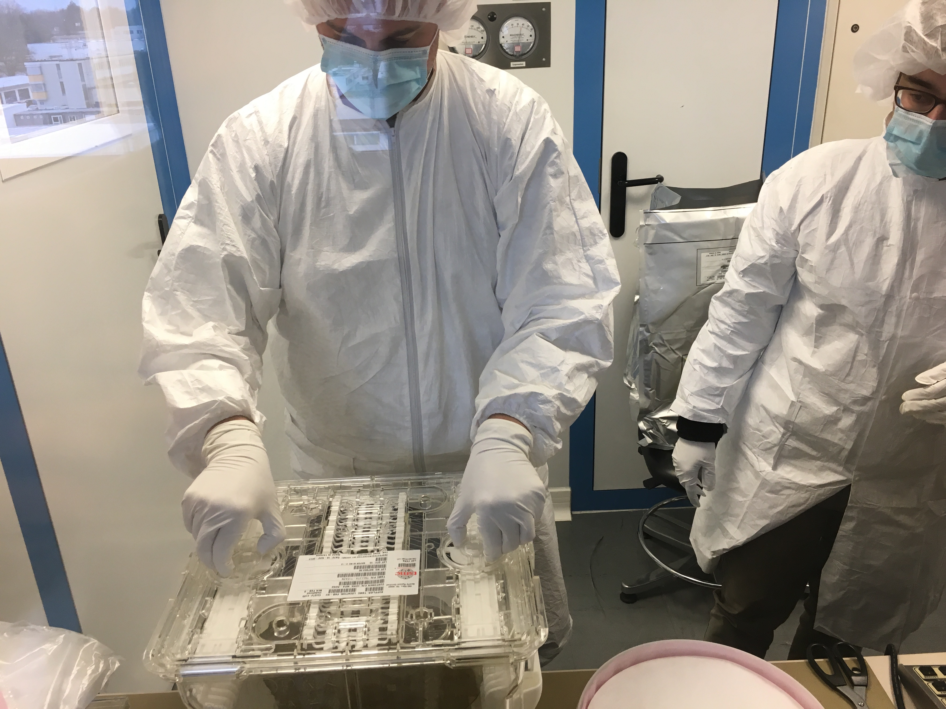
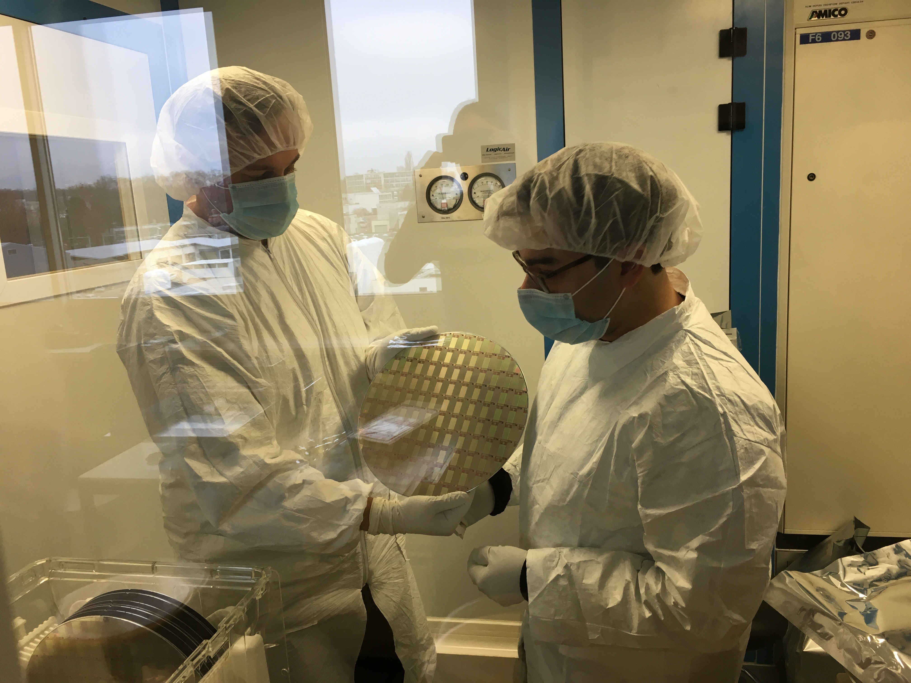
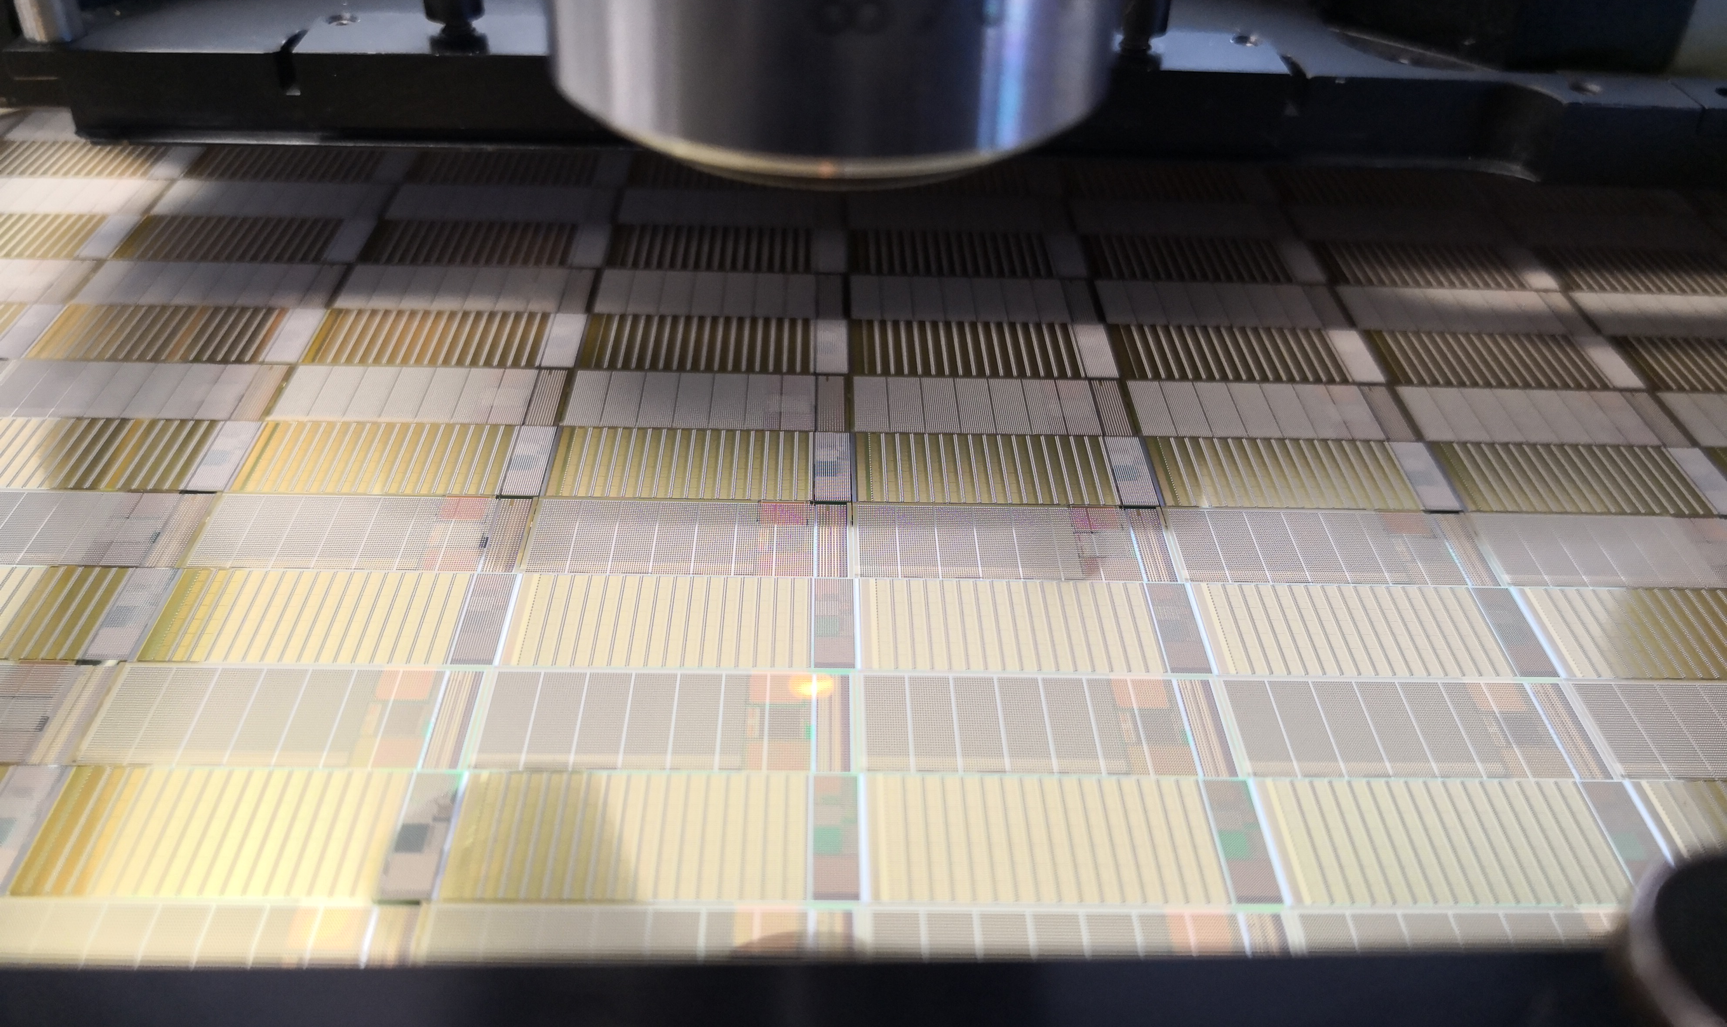
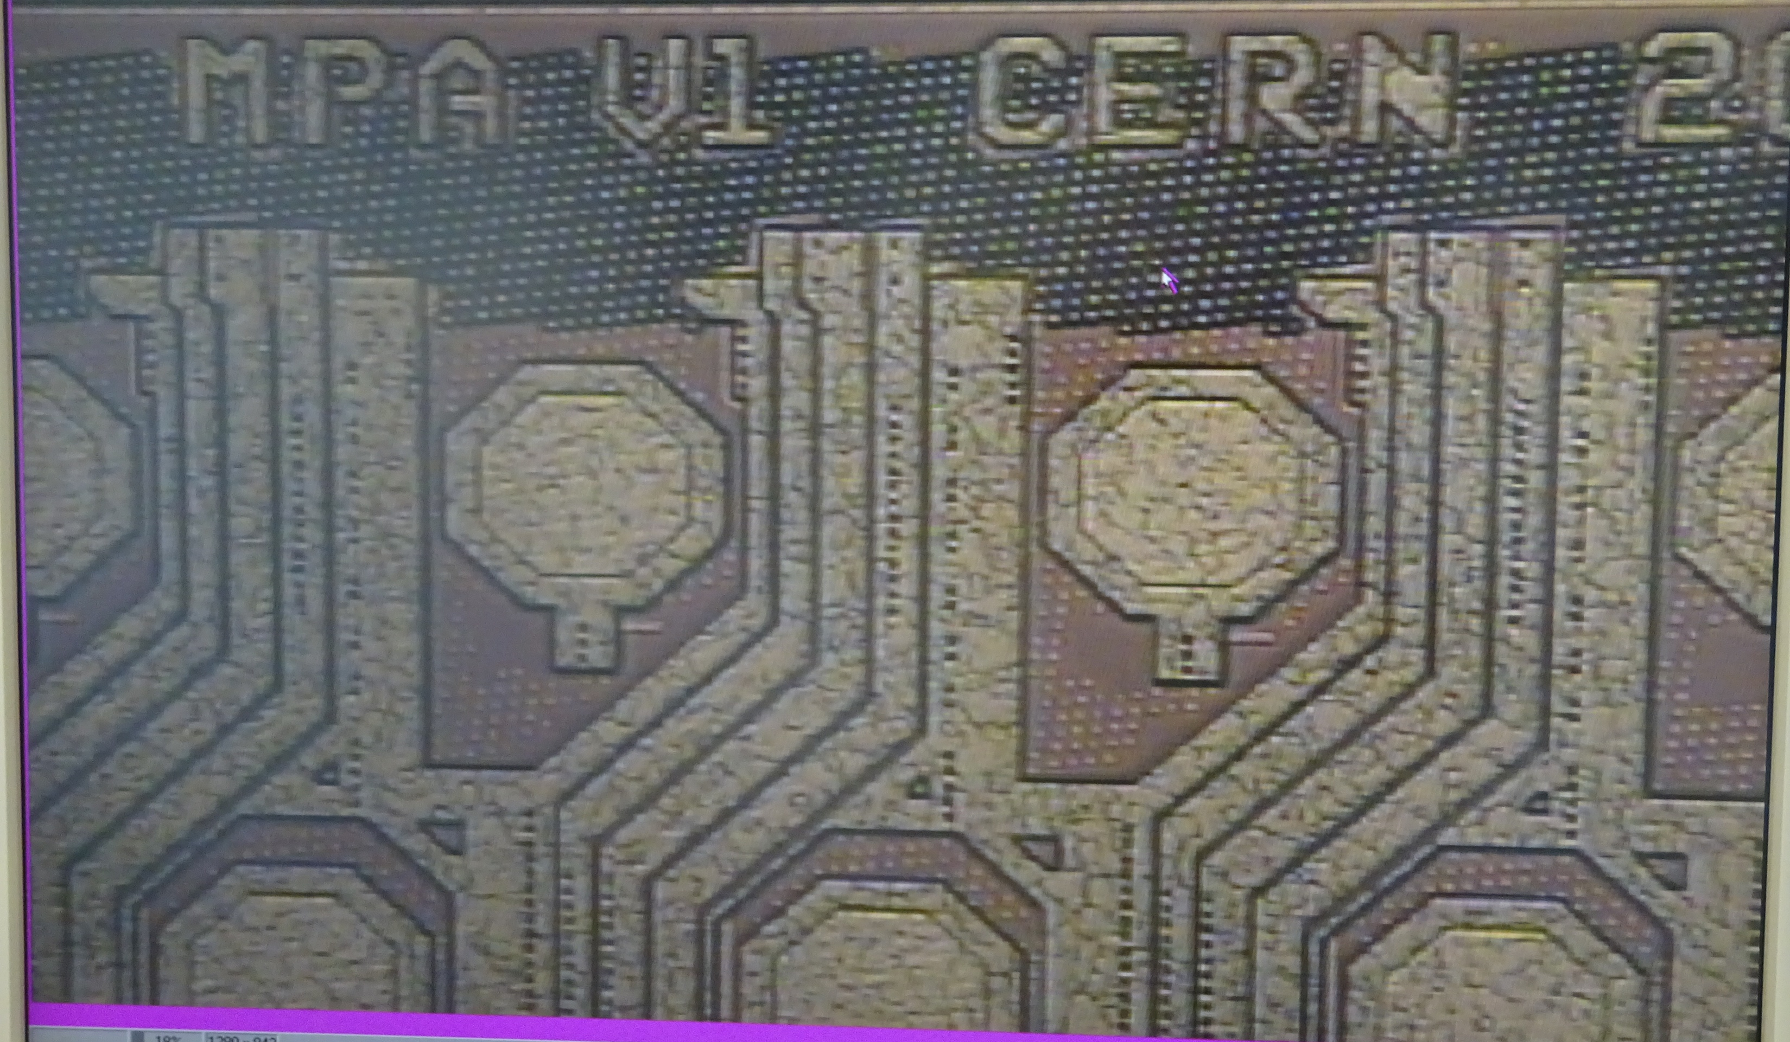
MPA wafers

Slide 29





MPA ASIC wafer probe test
MPA ASIC
Production 1,000 wafers

Slide 30


PS module assembly
13 296 Modules
44 Mstrips + 174 Mpixels
200m² of silicon area

Slide 31






Σχεδίαση για τα πειράματα Φυσικής
Fabrication Plant
EDA Software
ASIC Design Teams
Dicing and shorting

Slide 32

Some examples of ASICs in CMS

Slide 33

Some examples of ASICs in ATLAS

Slide 34

Example ASICs for HL-LHC

Slide 35
modern microelectronics

Slide 36









Το βασικό στοιχείο: Transistor
FET : Field Effect Transistor Τρανζίστορ επίδρασης πεδίου
FET ως ενισχυτής σε Αναλογικά κυκλώματα
Δημιουργία αγώγιμου καναλιού
FET ως διακόπτης σε Ψηφιακά κυκλώματα

Slide 37


CMOS Transistors
CMOS : Complementary Metal Oxide Field Effect Transistor
Η πράξη της αναστροφής (INVERT) στην ψηφιακή λογική με χρήση συμπληρωματικών τρανζίστορ CMOS
NMOS
PMOS
Input | Output
0 | 1
1 | 0
0
1
1
0

Slide 38


CMOS Logic Gates
Basic CMOS Logic Gates and their truth table
Basic CMOS Logic Gate Symbols

Slide 39




Logic Gate Circuit examples
Binary to 7-segment display decoder
4-bit Adder with fast carry

Slide 40



O πρώτος επεξεργαστής
1971
2,300 transistors

Slide 41

Εξέλιξη των επεξεργαστών
16-core CPU with
12 performance cores with up to 4.06 GHz AND
4 efficiency cores with 2.8 GHz.

Slide 42

Moore’s Law
The observation is named after Gordon Moore, the co-founder of Fairchild Semiconductor and Intel

Slide 43


Feature Size and Process Node
Feature Size measured in Nanometers The size of the features (the elements that make up the transistors) are measured in nanometers Historically, the feature size referred to the length of the silicon channel between source and drain in field-effect transistors. Today, the feature size is typically the smallest element in the transistor.
A 25 nm process technology refers to features 25 nm or 0.025 µm in size. Also called a "technology node" and "process node”.

Slide 44

ASIC development costs
2004
2011
2015
2017
2019
Chip Design and Manufacturing Cost under Different Process Nodes: Data Source from IBS*
* According to the survey from the International Business Strategy Corporation (IBS), the increase of design cost for each generation technology has exceeded 50% after 22 nm process, including EDA, design verification, IP core, tape-out, and so forth.

Slide 45


Διαδικασία κατασκευής ημιαγωγών

Slide 46





CMOS Photomask Lithography
Photomasks
US$378 million EUV lithography machine

Slide 47

CMOS Fabrication

Slide 48



Semiconductor Foundry (Plant)
Construction cost of a modern Plant: $5 - $20 billion

Slide 49

A Major semiconductor manufacturer

Slide 50

Semiconductor Industry
Source: WSTS and SIA analysis
[1] McKinsey & Company. The semiconductor decade: A trillion-dollar industry. April 1, 2022.

Slide 51



Επίλογος
Η ηλεκτρονική και ιδιαίτερα η μικροηλεκτρονική είναι τεχνολογίες κλειδιά στην οργανολογία των πειραμάτων φυσικής σωματιδίων.
Οι επόμενες γενιές πειραμάτων θα απαιτούν μεγαλύτερη επεξεργασία σήματος σε προγραμματικό χρόνο από τα ηλεκτρονικά των ανιχνευτών και ενδεχομένως χρήση Machine Learning
Η πρόσβαση σε τεχνολογίες αιχμής και η προσέλκυση εφευρετικών τεχνολόγων, μηχανικών και φυσικών αποτελούν τα εχέγγυα των κατασκευών των μελλοντικών πειραμάτων
CMS Tracker 2006

Slide 52

Thank You

